Slide 1
NGUYÊN LÝ
THÀNH CÔNG

Slide 2
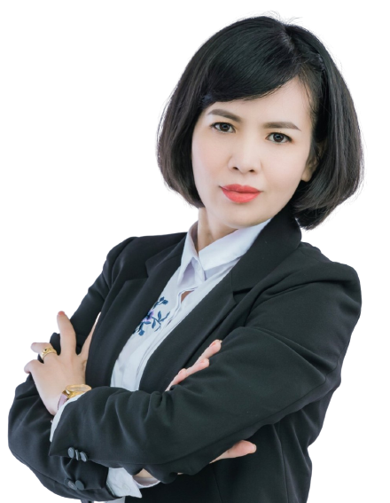
GIỚI THIỆU BẢN THÂN
- Họ và tên: Vũ Thị Nhung
- Sinh năm: 1980
- Quê quán: Hải Phòng
- Nghề Nghiệp trước khi hợp tác KD: Kế toán doanh nghiệp.
- Chồng: Bùi Sỹ Hùng sinh năm 1975
- Quê quán: Hải Phòng
- Nghề nghiệp trước khi hợp tác KD: Luật sư
- Năm bắt đầu kinh doanh với Care For VN ( Tiền thân NI): 01.08.2015
- Danh hiệu: 5 Sao vàng

Slide 3
Nguyên lý số phận
Gieo 1 suy nghĩ gặt hái 1 hành động
Gieo 1 hành động gặt hái 1 thói quyen
Gieo 1 thói quen gặt hái 1 tính cách
Gieo 1 tính cách gặt hái 1 số phận

Slide 4
Số phận là kết quả của sự lựa chọn
Trên thế giới đều là người tại sao có những người giàu gấp nghìn, gấp vạn lần chúng ta?
Liệu họ có thông minh hơn mình nghìn lần vạn lần không? Không thể
Hay họ nỗ lực hơn nghìn lần, vạn lần? Không thể!
LỰA CHỌN ĐÚNG
quan trọng hơn nỗ lực.

Slide 5


I. Lựa chọn môi trường
Môi trường lớn

Slide 6
Đa số con người bận rộn vì lợi ích trước mắt?
Thiểu số lập nền móng cho 10 năm sau !
Quyết định cuộc sống 10 năm sau của bạn?
Không phải 10 năm sau bạn làm gì, mà là hiện tại bạn làm gì !

Slide 7
II. Lựa chọn công việc
L: Nhóm làm công ăn lương.
Dùng sức + thời gian= $ (99% nghèo;1% giàu không nhờ lương)
T: Nhóm làm tư(chủ nhỏ)­.
Dùng tiền+thời gian+trí tuệ của mình =$$( càng thành công càng vất vả)
C: Nhóm chủ hệ thống KD
Dùng sức+thời gian+ trí tuệ của người khác =$$$$ cho mình ( vừa có tiền vừa có thời gian)
D: Nhóm đầu tư­ : Dùng tiền tạo ra tiền
( Có tiền và có thời gian => tự do )
Nửa bên trái chiếm 90% dân số nắm 10% tài sản.
Nửa bên phải chiếm 10% dân số nắm 90% tài sản.
Bạn muốn ở nửa nào?
L
(Nghèo)
C
(Giầu có)
T
(Vất vả)
D
(Tự do)

Slide 8
Bạn muốn lựa chọn ở bên 10% kim tứ đồ
LỰA CHỌN XD HỆ THỐNG KINH DOANH
HỆ THỐNG KD THÔNG THƯỜNG
HỆ THỐNG KD CARE FOR
* Mở cửa hang 1 ( gò bó tg )
Vốn : Lớn (>100tr)
Mặt bằng : Thuê
Hàng hóa : Tự tìm nguồn
Nhân viên:Tuyển dụng, trả lương
Quảng cáo : Tự lo
Kinh nghiệm : Cần nhiều , không ai dạy
* Mở ra thêm nhiều CH thành hệ thống CH
Rủi do : Cao
Mở điểm bán( tự do tg)
Vốn: ít
Mặt bằng : Quán café, tại nhà
Hàng hóa : Công ty lo nguồn
Nhân viên : Không lo trả lương
Quảng cáo : Tự lo
Kinh nghiệm : Được học miễn phí
* Hướng dẫn các đối tác mở điểm bán thành hệ thống ĐB
Rủi do : ít
ĐẦU TƯ
CH 2
ĐẦU TƯ
CH 3
ĐẦU TƯ
CH 4
ĐẦU TƯ
CH 5
Đối tác đầu tư
Đối tác đầu tư
Đối tác đầu tư
Đối tác đầu tư

Slide 9
III. Lựa chọn cách làm
1.Người giàu tìm công cụ kiếm tiền >< Người nghèo tự dùng sức trực tiếp
2.Lựa chọn công việc.
Người giàu trồng cây lâu năm >< Người nghèo trồng rau ăn ngay
3. Người giàu xây dựng nguồn thu nhập bị động >< Người nghèo thu nhập chủ động

Slide 10
1. Công cụ kiếm tiền
Tất cả mọi người đều có 30 - 40 năm làm việc.
Làm công , ăn lương : 30 Năm = 360 tháng lương
(10 x 360 tháng = 3,6 tỷ)
1 tháng = 10 triệu * X ( Hệ số đòn bẩy )
X bao gồm : - Lao động : Có giới hạn
- Vốn : Lớn
- Khách hàng : Có giới hạn
- Kinh nghiệm : Không ai dạy
KL : Hệ số X càng cao càng tốt
Làm New image : Hệ số lao động : Không giới hạn
Vốn : Cần ít
Khách hàng : Không giới hạn
Kinh nghiệm : Được học miễn phí
“Lựa chọn quan trọng hơn nỗ lực”

Slide 11
2.Lựa chọn công việc
Trồng rau Trồng cây
Làm 1 lần hưởng 1 lần Làm 1 lần hưởng lâu dài
Thu nhập cố định Thu nhập tích luỹ tăng dần
$
$
$
$
$
$
$
$
$
$
Lương hưu hoặc các khoản trợ cấp
= sức lao động + thời gian
$
= thu nhập
$
$
$
$
$
$
$
$
$

Slide 12







3.Lựa chọn thu nhập
Người giàu thu nhập chủ yếu là thu nhập bị động
Người nghèo thu nhập chủ yếu là thu nhập chủ động

Slide 13
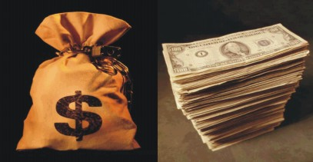

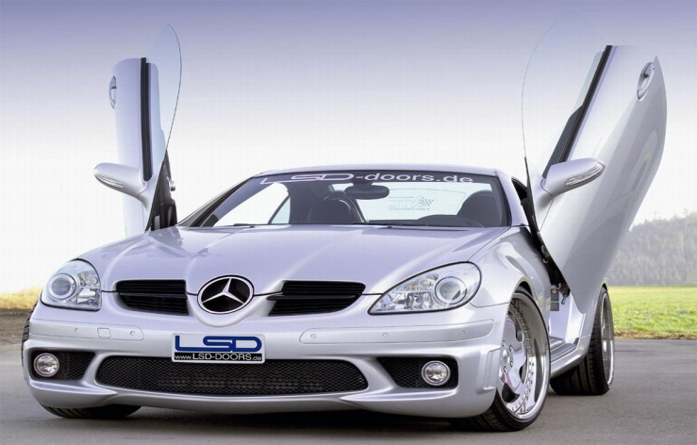


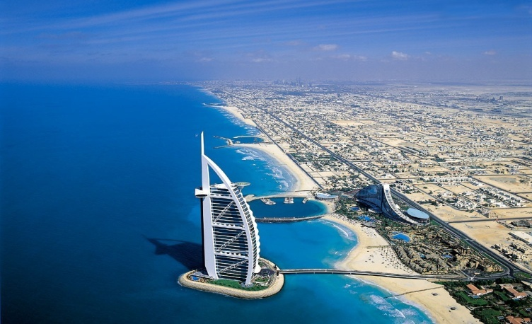

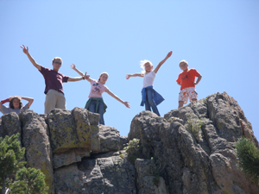
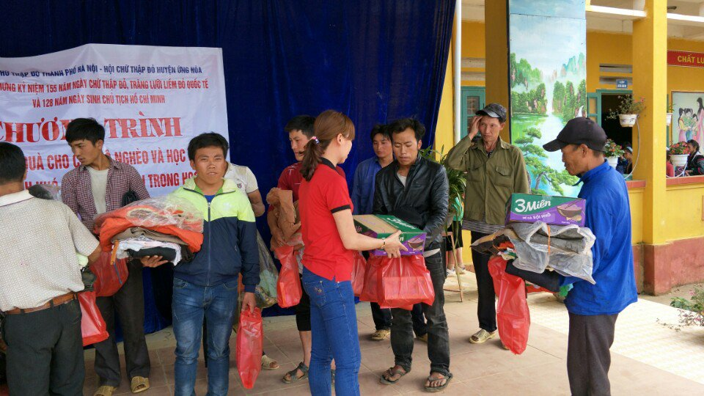
Lắng nghe để hiểu nhu cầu
THU NHẬP NHIỀU HƠN
CĂN NHÀ MƠ ƯỚC
CHIẾC XE ƯỚC MƠ
THỜI GIAN GIA ĐÌNH
NGHỈ NGƠI GIẢI TRÍ
DU LỊCH KHẮP THẾ GIỚI
THÀNH CÔNG SỰ NGHIỆP
PHÁT TRIỂN BẢN THÂN
GIÚP ĐỠ NGƯỜI KHÁC

Slide 14
I. Nhóm làm công,ăn lương.
Nhóm chưa thành công.
* Đặc điểm:
Mong mỏi tìm công việc tốt để làm, luôn chuyển việc.
Phấn đấu học hành để mong muốn thăng tiến.
Hoặc an phận, bằng lòng với hiện tại.
Thấy bế tắc trong cuộc sống, có xu hướng tồn tại.
Trong công việc cạnh tranh không lành mạnh: nói xấu nhau, tìm cơ hội để đánh bại đối phương....

Slide 15

* Đặc điểm
Thỏa mãn với hiện tại.
Lo lắng về con cái: sắp xếp việc công việc, con cái hư-không nghe lời.
Sức khỏe –sắc đẹp giảm sút.
Về quan hệ vợ chồng
Trong công việc cạnh tranh không lành mạnh: nói xấu nhau, tìm cơ hội để đánh bại đối phương....

Slide 16

II. Nhóm chủ nhỏ ( tự kinh doanh ,mở công ty)
1. Nhóm mở cửa hàng tự kinh doanh
* Đặc điểm:
Rất vất vả, không tin tưởng giao phó công việc cho người khác.
Không dám nghỉ ngơi, đi chơi, quên chăm sóc bản thân.
Không có nhiều thời gian để cải thiện chất lượng cuộc sống.
Luôn lo sợ mất khách hàng, chủ nhà không cho thuê, hàng hóa bị cạnh tranh....
Họ không nhìn thấy tương lai.
Khi mới kinh doanh họ rất hưng phấn, vài năm sau bắt đầu mệt mỏi .

Slide 17
2. Nhóm mở công ty (nhỏ) :
a) phân phối hàng hóa.
* Đặc điểm
Nguồn hàng không ổn định, không có bản quyền.
Tiền làm thị trường lớn.
Cạnh tranh nhiều, lãi xuất ít dần- chi phí tăng.
Công nợ nhiều (càng làm lớn- càng công nợ).
Nhân sự luôn thay đổi.
Trốn thuế, hệ thống kế toán không tốt.
Sức khỏe giảm sút: tiếp khách- bia rượu, căng thẳng...
Tình cảm gia đình nhạt nhẽo: không có thời gian nâng cao chất lượng cuộc sống.

Slide 18
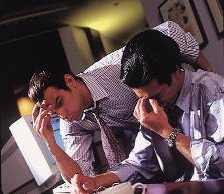
b) sản xuất hàng hóa.
* Đặc điểm
Nguyên liệu không ổn định.
Hàng hóa không thương hiệu, cạnh tranh nhiều.
Vốn đầu tư nhiều, công nợ ngân hàng.
Nhân công không ổn định.
Không thấy tương lai- tiềm năng phát triển.

Slide 19
c) Nhóm mở công ty (nhỏ) :
Tiềm năng phát triển cty của họ ntn? Chỉ cho họ thấy những khó khăn mà họ đã-đang và sẽ gặp phải.
Sự kế thừa cho con cái ntn? Con họ có thích cty của bố-mẹ không? Có điều hành được không?
T.gian dành cho vợ-chồng,con cái ntn? Giúp người thân ntn?
Sức khỏe và sắc đẹp bị giảm sút ...Sống chỉ 1 lần...
Nhắc nhiều về sự nghiệp và sự bền vững của New image. Kinh doanh New image là kinh doanh lớn- không rủi ro.
NewImage là môi trường tốt để giáo dục con cái.
Thành công có tài chính, du lịch, phát triển bản thân

Slide 20

III.Nhóm chủ kinh doanh và chủ đầu tư
* Đặc điểm :
Kinh tế rất thoải mái, thời gian có nhiều.
Về cuộc sống gia đình: hay có những quan hệ ngoài luồng.
Bắt đầu lo lắng về sức khỏe, sắc đẹp.

Slide 21
VI. LỰA CHỌN HỢP TÁC CÔNG TY KD ĐA CÂP
1. Công ty làm đúng luật pháp Việt Nam
2. Công ty mạnh có tiềm năng phát triển
3. Sản phẩm :
4. Chính sách
5. Chiến lược KD
LỰA CHỌN ĐÚNG
quan trọng hơn nỗ lực.

Slide 22


C.V THÔNG THƯỜNG
70
TUỔI
HỌC TẬP
LÀM VIỆC (40 năm)
HƯỞNG
THỤ
工作
HỌC TẬP
HƯỞNG THỤ
CARE FOR có thể không phải là công việc lý tưởng
Nhưng ở CARE FOR chúng ta có thể thực hiện được các ước mơ của mình

Slide 23

CHÚC CÁC BẠN THÀNH CÔNG
Notes:
23

